Slide 1
АГІЯ
Тиждень 4: Его та Суперего

Slide 2
ПРОЩЕННЯ, СМИРЕННЯ ТА СПІВЧУТТЯ
АГІЯ ЧАКРА

Slide 4
ЯКОСТІ
Прощення
Усвідомлення без думок
Смирення
Співчуття

Slide 5
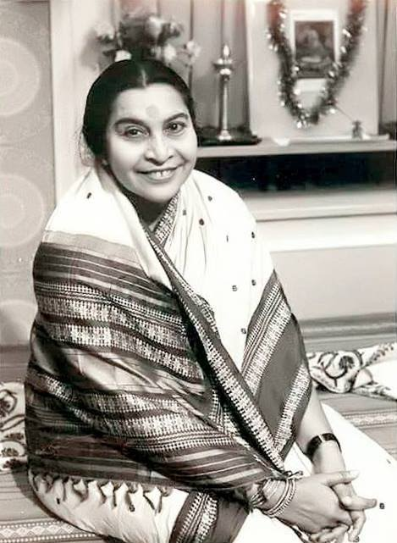
“Ми завжди бачимо его іншої людини і ніколи – своє власне. Ми ніколи не думаємо, що з нами щось не так. Ми завжди думаємо, що з іншою людиною щось не так. Це перша ознака его: ви ніколи не бачите свого его, що з вами не так, як ви поводитесь, як ставитесь до інших. Що вони думають про вас?”
– Шрі Матаджі

Slide 6
ЕГО
Колективні та особисті ототожнення:
національність
соціальний клас
становище
професія
власність (або її відсутність)

Slide 7
ЯК ПОЗБУТИСЬ ЕГО?
Усвідомлюйте його існування, розпізнайте його
Усвідомлення – це сила, яка прихована в теперішньому
Усвідомлення та его є несумісними
Все що вам потрібно…
Це світло свідомості
ВИ І Є ЦЕ СВІТЛО

Slide 8
ЯК ПОЗБУТИСЬ ЕГО?
2. Висміюйте його
3. Прощайте
4. Відкрийте ваше серце
5. Медитуйте
Пам'ятайте: неможливо боротись з его чи придушувати його…

Slide 9
СУПЕРЕГО
Умовності:
звички
спосіб мислення
емоційні моделі
ґрунтується на минулому досвіді

Slide 10
ЯК ПОЗБУТИСЬ СУПЕРЕГО?
Усвідомлюйте його існування
Висміюйте його
Прощайте емоції і дозвольте їм піти
Будьте свідком, спостерігайте за грою
Не реагуйте (не боріться, не критикуйте)
Для цього нам потрібні усвідомлення без думок, медитація та ...

Slide 11
Notes:
РАДІСТЬ

Slide 13
“Вхід до життя істинного лежить тільки через вузькі ворота. Кажу вам це, бо просторими є ті ворота і широкою є та дорога, що веде до загибелі. Багато людей ідуть цим шляхом. Які ж вузькі ворота і тісна дорога, що ведуть до істинного життя! І як мало людей, котрі цей шлях знаходять!”
– Від Матвія 7:13

Slide 16
ВУЗЬКІ ВОРОТА
Що ж це насправді?
Notes:
Вузький шлях між Его та Суперего - Як пройти крізь розум?
—> Прощати (досягати усвідомлення без думок)

Slide 17
ПРОЩЕННЯ
Notes:
Що це?
свідоме, навмисне рішення звільнити почуття образи чи помсти до людини чи групи, які завдали вам шкоди, незалежно від того, чи вони насправді заслуговують вашого прощення.
Чим це не є?
не означає забування, а також не означає потурання чи виправдання злочинів.

Slide 18
ЯК ПРОЩАТИ?

Slide 19
ПРОШЕННЯ – ЦЕ СИЛА ВІДПУСТИТИ ГНІВ, НЕНАВИСТЬ, ПОМСТУ
ТА ВІДКРИТИ, В СМИРЕННІ,
БЛАГОРОДСТВО І ЩЕДРІСТЬ ДУХУ.

Slide 20
